Slide 1
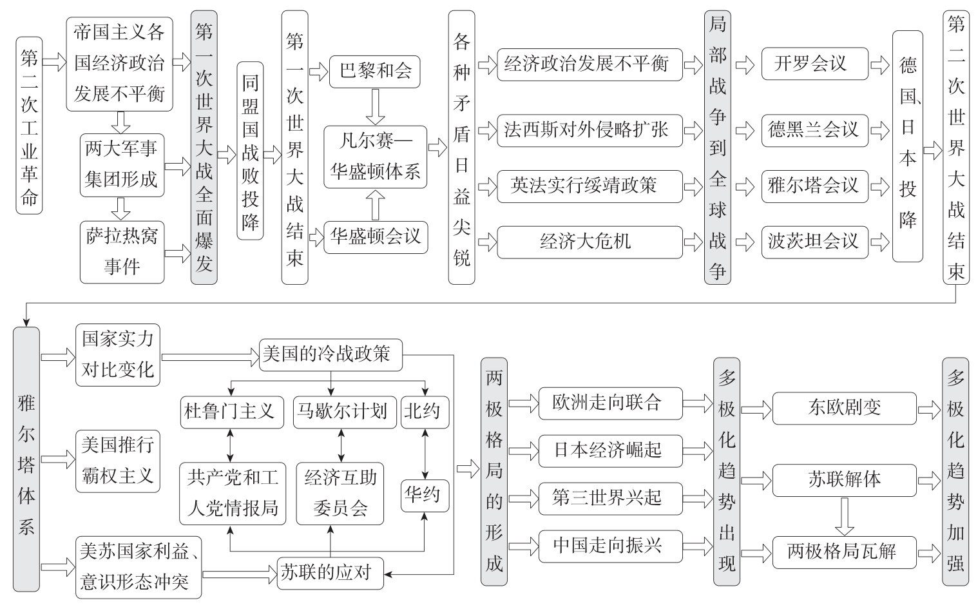
体系构建

Slide 2
线索梳理
线索一 第一次世界大战及战后国际秩序
19世纪晚期至20世纪初，主要资本主义国家发展到帝国主义阶段。
帝国主义各国经济政治发展不平衡，最终导致了一战的爆发。一战以
同盟国的失败而结束。
一战结束后，战胜国以强权政治原则建立了凡尔赛—华盛顿体系。
新秩序不仅没有带来真正的和平，反而为新的国际冲突埋下了祸根。

Slide 3
线索二 第二次世界大战与战后国际秩序
20世纪20—30年代世界性的经济大危机促成了法西斯主义与亚欧
战争策源地的形成，英法实行绥靖政策，助长了法西斯国家的侵略野
心。第二次世界大战经历了从局部战争到全球战争的过程。最终第二
次世界大战以世界反法西斯同盟的胜利宣告结束，战后建立的雅尔塔
体系仍有强权政治的烙印，但对战后的和平与发展起到了一定的作用。

Slide 4
线索三 从两极格局到多极化趋势
二战后初期，美苏两极格局取代以欧洲为中心的传统的国际格局。
20世纪六七十年代，随着不结盟运动的兴起，欧共体、中国和日
本经济的发展，世界格局向多极化方向发展。
苏联解体后，多极化趋势进一步加强，世界形势出现缓和与紧张、
和平与动荡并存的局面。

Slide 5
理顺主干·必备要点

Slide 6
一、第一次世界大战及战后国际秩序
1.第一次世界大战
酝酿 | （1）帝国主义阶段：随着第二次工业革命和垄断组织的产 生，主要资本主义大国发展到帝国主义阶段，掀起了新的瓜 分世界的狂潮 （2）根本原因：帝国主义各国经济政治发展不平衡 （3）主要矛盾：形成两大军事集团——“同盟国”和“协约国” （4）导火线：萨拉热窝事件

Slide 7
续表
爆发 | 1914年7月28日，德国支持奥匈帝国对塞尔维亚宣战
性质 | 列强重新瓜分世界、争夺世界霸权的帝国主义之战
结束 | 1918年11月11日，大战以同盟国的失败而结束
影响 | （1）削弱了帝国主义和殖民主义力量，动摇了欧洲的世界优 势地位，促进了殖民地半殖民地国家的民族觉醒 （2）美国的参战和俄国十月革命的胜利，开始改变以欧洲为 中心的国际格局 （3）改变了人们的观念，反对战争、要求和平的运动日益高 涨

Slide 8
2.凡尔赛—华盛顿体系
内容 | 宰割德国；承认波兰复国，承认捷克斯洛伐克和南斯拉夫等国 家独立；限制美国、英国、日本等国的海军军备；中国收回山 东主权，但日本保留了诸多特权；列强同意将“门户开放”“机 会均等”作为侵略中国的共同原则
建立 国联 | （1）性质：国联是第一个由主权国家组成的世界性国际组织 （2）宗旨：促进国际合作和实现世界和平与安全 （3）作用：采用“全体一致”原则，在制裁侵略、保卫世界和 平方面没有发挥应有的作用

Slide 9
二、第二次世界大战及战后国际秩序
1.第二次世界大战
局部爆发 | 从1931年日本制造九一八事变到1937年七七事变，日本发 动全面侵华战争，中国开辟了对日本法西斯持久作战的东 方主战场
全面爆发 | 1939年9月，德国以“闪击战”突袭波兰，英法被迫对德宣 战

Slide 10
续表
规模扩大 | 1941年6月，德国入侵苏联。同年12月，日本挑起太平洋 战争，美国对日宣战
世界反法 西斯同盟 | 1942年1月，以美、英、苏、中为首的26国签署《联合国 家宣言》，建立世界反法西斯同盟
结束 | 1945年5月8日，德国投降；9月2日，日本签署无条件投降 书

Slide 11
续表
影响 | （1）欧洲：遭受致命打击，各国国力严重消耗 （2）美国：成为世界第一经济、政治和军事强国 （3）苏联：因在战争中的巨大贡献而赢得很高威望 （4）国际格局：二战的结束成为从欧洲中心走向美苏对 峙的两极格局的真正转折点

Slide 12
2.战后国际秩序的建立
雅尔塔 体系 | 内容 | 重新确定欧亚国家的版图；审判战犯，肃清法西斯主 义和军国主义；托管德、日、意的殖民地及国联的委 任统治地，原则上承认被压迫民族的独立权利；成立 联合国；等
 | 评价 | （1）积极：以建立和维护世界和平为主要目标，提倡 不同社会制度国家之间的共处与合作 （2）消极：大国相互妥协的产物，带有明显的强权政 治色彩

Slide 13
续表
联合国 | 宗旨 | 维护国际和平与安全，加强国际合作，促进全球经济 社会发展
 | 作用 | 采用“大国一致”原则，使和平解决争端和制裁侵略具 有更强的可操作性

Slide 14
三、从两极格局到多极化趋势
两极格局 | 20世纪50年代中期，美苏全面冷战对峙，两极格局正式形 成。两极格局是不对称和不完全的，美国及其盟国的总体 实力始终强于苏联及其盟国
多极力量 的成长 | 西欧与日本的发展、中国崛起、第三世界的兴起；苏联解 体，两极格局崩溃，冷战随之结束。两极格局中出现的世 界多极化趋势不可逆转

